Slide 1
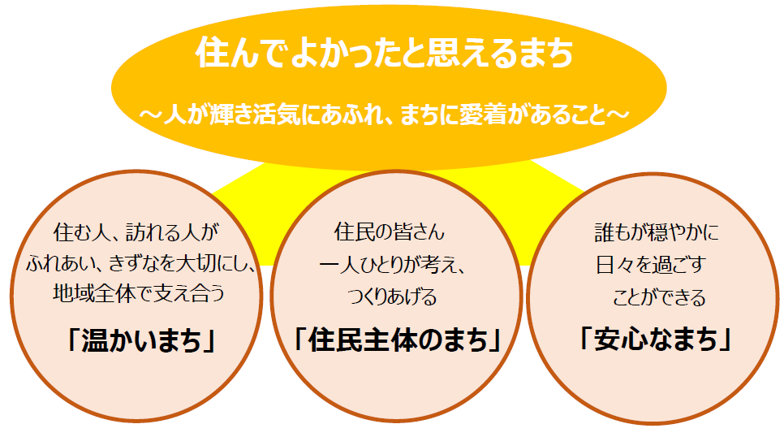


城東区将来ビジョン3.0 【概要版】
区将来ビジョンは、区長が区内の基礎自治行政を総合的に推進していく上で、地域としての区のめざすべき将来像、将来像の実現に向けた施策展開の方向性などをとりまとめ、区民の皆さんに明らかにするものです。
【将来像】 「住んでよかったと思えるまち～人が輝き活気にあふれ、まちに愛着があること～」
【基本理念】 将来像の実現を進めていくにあたって、基本となる考え方、理念を定め、これを基礎として、各施策・取組を進めていきます。
① 住む人、訪れる人がふれあい、きずなを大切にし、地域全体で支え合う 「温かいまち」
② 住民のみなさん一人ひとりが考え、つくりあげる 「住民主体のまち」
③ 誰もが穏やかに日々を過ごすことができる 「安心なまち」
【取組期間】 2023(令和5)年度～2027(令和9)年度
【施策展開の方向性】
城東区マスコットキャラクター
コスモちゃん
１
人と人がつながり、城東区を誇りに思えるコミュニティ豊かなまちへ
地域におけるつながりを通じたまちづくり
区民が活き活きと活躍している魅力あるまちづくり
めざす
状態
・地域においてさまざまな活動主体が、連携を進めることで、地域課題の解決に向けた取組みが自律的に進められている状態
めざす
状態
・多くの区民の皆さんが、区民主体のさまざまなまちづくりに関連する事業または企画に参加し、区民の活躍で魅力あるまちづくりが進む状態
・人権が尊重され区民ひとりひとりが尊重しあう状態
２
地域で支えあう安全で安心なまちへ
自助・共助を基本とした災害に強いまちづくり
犯罪の少ない安全で安心なまちづくり
めざす
状態
・住民各自が日頃から災害に対する備えを行い、災害が発生しても、避難行動要支援者（高齢者や障がい者等）を含めた地域の住民同士が救助や避難に助け合い、避難生活を送ることができる状態
めざす
状態
・地域防犯活動に多くの住民が参加し、地域における防犯力を向上させることで、住んでいるまちが安全で安心だと感じて暮らすことができる状態
３
安心して子育てができ、心豊かに力強く未来を切り拓く子どもを育むまちへ
子育て世帯が安心して、生み育て、働くことができるまちづくり
子どもたちの可能性を育むまちづくり
めざす
状態
・区民の皆さんがこれからも城東区で子どもを育てていきたいと思っている状態
・保育所、幼稚園などが充実し、待機児童がない状態
めざす
状態
・すべての子どもが確かな学力・体力を育むことができる状態
・子どもが安心して成長できる安全な社会（学校園・家庭・地域）が実現できている状態
４
地域が支えあい、住み慣れた場所で安心して暮らせるまちへ
必要な時に必要な支援が受けられるまちづくり
高齢者、障がい者、子どもを地域が互いに見守り、支えあうまちづくり
高齢者が住み慣れた地域で安心して暮らし続けるまちづくり
めざす
状態
・地域住民、NPO、企業などさまざまな福祉の担い手の協働により、地域で支え合う活動ができている状態
・高齢者、障がい者など、支援を要する方を地域で把握できている状態
めざす
状態
・地域で暮らす高齢者に医療・介護等の必要な支援が切れ目なく提供されるよう、区内の医療・介護関係機関が円滑に連携できる状態
・区民が地域包括ケアについて認識し、支援を行う医療関係者や介護関係者とともにACP（人生会議）を行うことができる状態
めざす
状態
・被保護者の状況を的確に把握し、必要な時に必要な支援を行い自立を促せている状態
～SDGsを意識した区政運営～
城東区では、めざすべき将来像である「住んでよかったと思えるまち」の実現をめざし、地域社会の課題を解決し、
運営を持続できるよう、「城東区SDGs行動指針」に基づき、SDGsを意識した区政運営に取り組んでまいります。

